Slide 1
Giới thiệu mã dòng Rabbit
Lý thuyết mật mã - 145583
Người trình bày : Lưu Đạt Dũng 20203381
Email: dung.ld203381@sis.hust.edu.vn

Slide 2
Nội dung trình bày
01
02
Giới thiệu tổng quan
Các thành phần của mã Rabbit

Slide 3
01
Giới thiệu tổng quan

Slide 4
1. Rabbit là một mật mã dòng đồng bộ được giới thiệu trong Fast Software Encryption vào năm 2003.
2. Cả quá trình thiết lập khóa và mã hóa đều rất nhanh, làm cho thuật toán này đặc biệt phù hợp cho tất cả các ứng dụng nơi cần mã hóa lượng lớn dữ liệu hoặc một số lượng lớn các gói dữ liệu.

Slide 5
02
Các thành phần của mã Rabbit

Slide 6
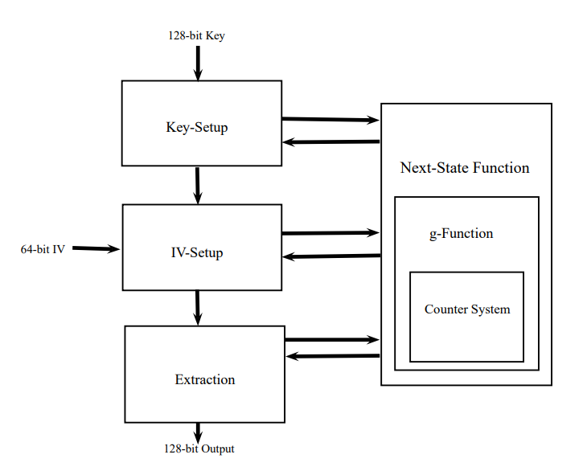
Sơ đồ hoạt động của mã Rabbit

Slide 7
Key-Setup, IV-Setup and Extraction là ba khối chính của Rabbit trong đó IV-setup là tùy chọn có hay không đều được.
Hàm trạng thái tiếp theo tương tác với các khối còn lại của mã, hệ thống đếm cập nhập sau mỗi vòng lặp
Kích thước khóa là 128 bit.
Khởi tạo vector là 64 bit

Slide 8

Các toán tử và kí hiệu được sử dụng
⊕ là phép toán XOR
& là phép toán AND
>> , << là các phép toán dịch bit
>>>, <<< là các phép toán xoay vòng bit
⋄ là nối hai chuỗi bit
$A^{\text{[}\text{g}\text{..}\text{h}\text{]}}$Bit thứ g đến h của A

Slide 9
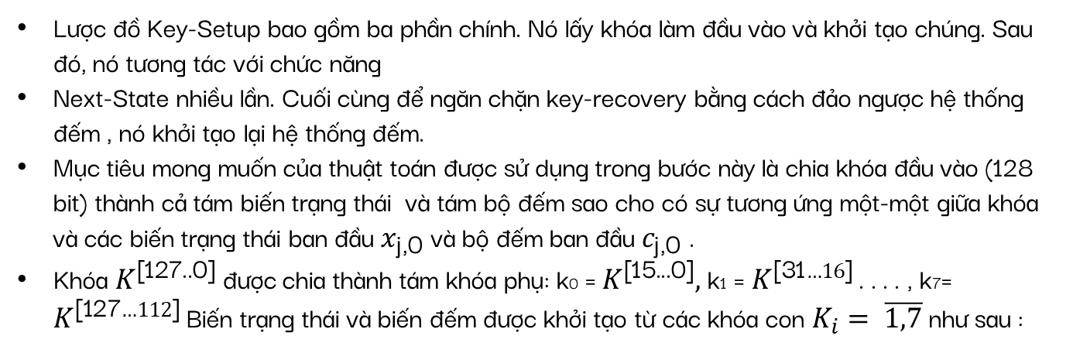
KEY SETUP
Lược đồ Key-Setup bao gồm ba phần chính. Nó lấy khóa làm đầu vào và khởi tạo chúng. Sau đó, nó tương tác với chức năng
Next-State nhiều lần. Cuối cùng để ngăn chặn key-recovery bằng cách đảo ngược hệ thống đếm , nó khởi tạo lại hệ thống đếm.
Mục tiêu mong muốn của thuật toán được sử dụng trong bước này là chia khóa đầu vào (128 bit) thành cả tám biến trạng thái và tám bộ đếm sao cho có sự tương ứng một-một giữa khóa và các biến trạng thái ban đầu $x_{\text{j}\text{,0}}$ và bộ đếm ban đầu $c_{\text{j}\text{,0}}$ .
Khóa $K^{\text{[127..0]}}$ được chia thành tám khóa phụ: k0 = $K^{\text{[}\text{15}\text{..}\text{.}\text{0]}},$ k1 = $K^{\text{[}\text{31}…16\text{]}}$ . . . . , k7= $K^{\text{[}\text{127}…112\text{]}}$Biến trạng thái và biến đếm được khởi tạo từ các khóa con $K_{i}= \overline{1,7}$ như sau :

Slide 10
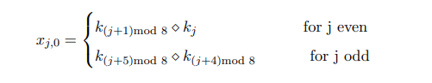

KEY SETUP
Biến trạng thái
Biến đếm của hệ thống

Slide 11

KEY SETUP
Sau đó hệ thống được lặp lại 4 lần theo hàm trạng thái tiếp theo. Việc lặp lại giúp giảm
mối quan hệ tương quan của các bit giữa key và biến trạng thái. Cuối cùng biến đếm được khởi tạo
lại theo công thức :
Việc khởi tạo lại biến đếm nhằm tránh dò lại key bằng cách đảo ngược các biến đếm đã khởi tạo ban đầu

Slide 12
KEY SETUP
{Step-1: Khởi tạo hệ thống....} for j = 0 → 7 do if (j is even) then xj,0 ← CONCAT(k(j+1)mod 8 , kj ) cj,0 ← CONCAT(k(j+4)mod 8 , k(j+5)mod 8) else xj,0 ← CONCAT(k(j+5)mod 8 , k(j+4)mod 8) cj,0 ← CONCAT(kj , k(j+1)mod 8) end if end for {Step-2: Lặp hệ thống bằng hàm trạng thái tiếp theo....} for i = 0 → 3 do State[xj,i+1, cj,i+1] ← NEXT-STATE(State[xj,i,cj,i ]) ∀j ∈ {0, . . . , 7} end for | {Step-3: Khởi động lại các biến đếm....} for j = 0 → 7 do cj,4 ← XOR(cj,4 , x((j+4)mod 8),4) end for

Slide 13
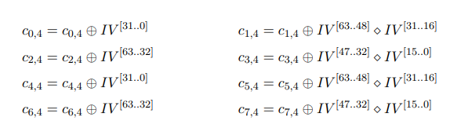
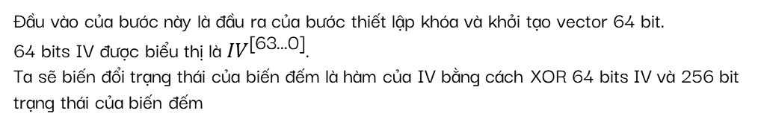
IV SETUP
Đầu vào của bước này là đầu ra của bước thiết lập khóa và khởi tạo vector 64 bit.
64 bits IV được biểu thị là ${IV}^{\text{[63..}\text{.}\text{0]}}$.
Ta sẽ biến đổi trạng thái của biến đếm là hàm của IV bằng cách XOR 64 bits IV và 256 bit trạng thái của biến đếm

Slide 14
IV SETUP
{Step-1: Thay đổi biến đếm bằng IV từ đầu vào....}
for j = 0 → 7 do
if j = 0 mod 4 then
cj,4 ← XOR(cj,4, IV [31..0])
end if
if j = 1 mod 4 then
cj,4 ← XOR(cj,4,CONCAT(IV [63..48] ,IV [31..16]))
end if
if j = 2 mod 4 then
cj,4 ← XOR(cj,4, IV [63..32])
end if
if j = 3 mod 4 then
cj,4 ← XOR(cj,4,CONCAT(IV [47..32] ,IV [15..0]))
end if
end for
{Step-2: Lặp hệ thống bằng hàm trạng thái tiếp theo....}
for i = 0 → 3 do
State[xj,i+1, cj,i+1] ← NEXT-STATE(State[xj,i,cj,i ]) ∀j ∈ {0, . . . , 7}
end for

Slide 15
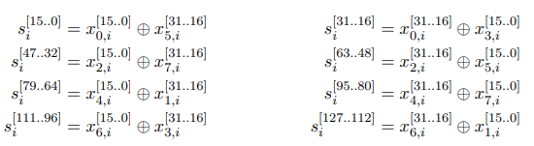
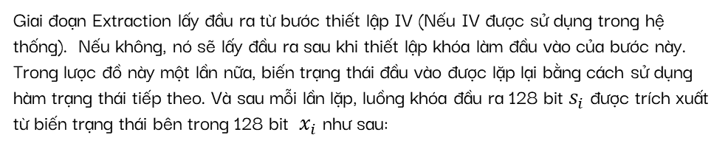
EXTRACTION
Giai đoạn Extraction lấy đầu ra từ bước thiết lập IV (Nếu IV được sử dụng trong hệ thống). Nếu không, nó sẽ lấy đầu ra sau khi thiết lập khóa làm đầu vào của bước này. Trong lược đồ này một lần nữa, biến trạng thái đầu vào được lặp lại bằng cách sử dụng hàm trạng thái tiếp theo. Và sau mỗi lần lặp, luồng khóa đầu ra 128 bit $s_{i}$ được trích xuất từ biến trạng thái bên trong 128 bit $x_{i}$ như sau:

Slide 16
EXTRACTION
for i = 0 → SIZE do
{Lặp hệ thống..}
State[xj,i+1, cj,i+1] ← NEXT-STATE(State[xj,i,cj,i ]) ∀j ∈ {0, . . . , 7}
{Generate Key-Stream as in eqn.(1.5)...}
si ←COMPUTE-KEY-STREAM(xj,i)∀j ∈ {0, . . . , 7}
end for

Slide 17
NEXT STATE FUNCTION
Có ba bước được thực hiện trong hàm này.
Đầu tiên các bộ đếm được cập nhật theo hàm đếm
Các giá trị g được tính từ biến trạng thái cũ và biến đếm đã được cập nhật.
Sau đó, các biến trạng thái được cập nhật từ các giá trị g mới được tính toán.

Slide 18
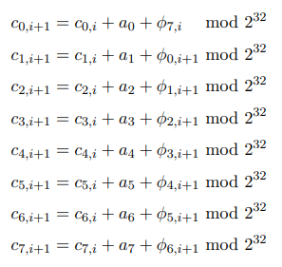
NEXT STATE FUNCTION
Hàm Next-state gọi hàm g của chương trình con và chúng gọi cả hàm cập nhật biến đếm
Các biến đếm được cập nhật bằng các phương trình sau:

Slide 19
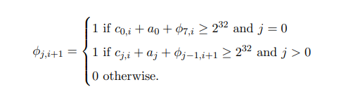
NEXT STATE FUNCTION
Các bit nhớ của biến đếm được tính toán như sau:
Còn các aj là các hằng số có giá trị như sau:
a0 = 0x4D34D34D
a1 = 0xD34D34D3
a2 = 0x34D34D34
a3 = 0x4D34D34D
a4 = 0xD34D34D4
a5 = 0x34D34D34
a6 = 0x4D34D34D
a7 = 0xD34D34D3

Slide 20

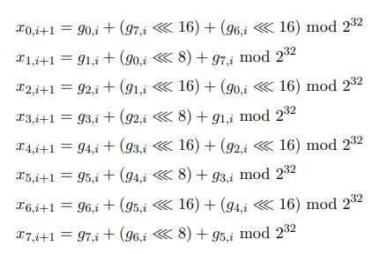
Hàm g
Trong bước tiếp theo, hàm g được tính toán từ biến trạng thái cũ và biến đếm đã cập nhập.
Công thức tính hàm g như sau:
Cuối cùng, biến trạng thái cục bộ được tính bằng công thức :
Xj,i : là biến trạng thái thứ j ở vòng lặp thứ i

Slide 21

Mã hóa/Giải mã
Các bits xuất ra sẽ được XOR với plaintext/ciphertext để mã hóa/giải mã
Trong đó ci và pi lần lượt là 128-bit ciphertext and plaintext. Ta cập nhật lại sơ đồ khối của
Mã Rabbit với khối ciphertext và plaintext.

Slide 22
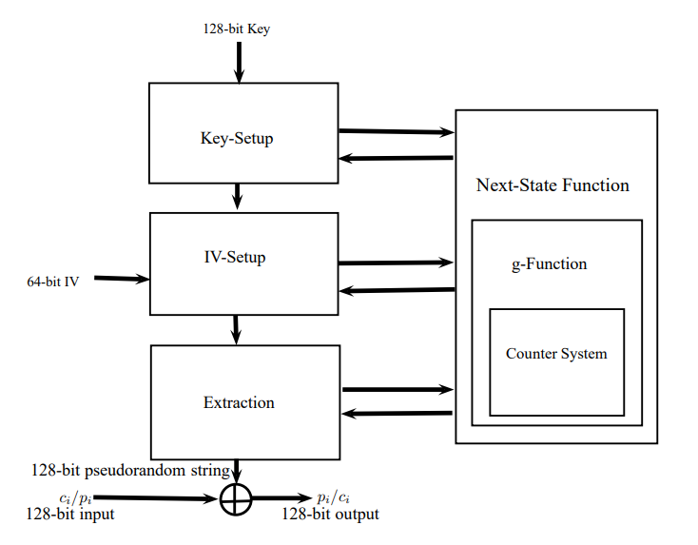
Sơ đồ đầy đủ của mã Rabbit

Slide 23
THANK YOU !

